Slide 1

Увод
в обектно ориентираното програмиране
Лилия Михайлова - НПО ВРАЦА СОФТУЕР ОБЩЕСТВО - КУРС ПО ОСНОВИ НА ПРОГРАМИРАНЕТО

Slide 2
ООП – Упражнения

Slide 3
Съдържание
Преговор
Задачи

Slide 4
Какво е ООП?

Slide 5
Какво е то?
Основна единица на обектно ориентираното програмиране е класа.
ООП започва от идентифицирането на класовете и преминава в
имплементиране на методите в тях.
Класът дефинира променливите и методите, които обектите ще имат.
Обект е представител на клас. Всеки обект е от даден клас, който му дефинира свойствата и възможностите.

Slide 6
Защо го използваме?
Добро структуриране на кода
Намалява сложността на кода
Позволява преизползване на кода
Може да се постигне абстрактност

Slide 7
Основни принципи

Slide 8
Основни принципи
Капсулация: знае се КАКВО може да прави компонента, а не как
Наследяване: един обект със същите свойства като друг може да го наследи
Полиморфизъм: позволява унифицирано извършване на действия над различни обекти
Абстракция: Създаването на класове, обекти и типове по техните интерфейси и функционалност вместо по имплементационните им детайли

Slide 9
Overriding
Когато един клас наследява друг:
Наследника може да промени поведението на някои от методите на базовия клас. Той ги предефинира.
@Override не е задължително, но така сте сигурни, че предефинирате нещо, компилатора ще ви предупреди, ако не е така
Не можете да предефинирате final или static метод
Не можете да предефинирате конструктор

Slide 10
Overloading
Този термин се използва, когато съществуват два метода с едно и също име в един клас. Компилатора при създаване на вашата програма избира кой да използва спрямо вида и броя на параметрите.

Slide 11
Клас

Slide 12
Клас
Класът е шаблон от който създаваме обект
Обекта е конкретен елемент от даден клас. Нарича се още инстанция на класа

Slide 13
Какво има в един клас

Slide 14
Какво има в един клас
Полета:
String name;
int age;
Методи:
void study(){…}
void doHomework(){…}
Конструктор
Други неща

Slide 15
Конструктор
Конструктора е метод, който се извиква автоматично при създаването на
обект от класа и само тогава
Използва се за да се зададат първоначални стойности на полетата и за да се направят първоначални настройки на класа
Един клас може да има много конструктори

Slide 16
Нива на достъп

Slide 17
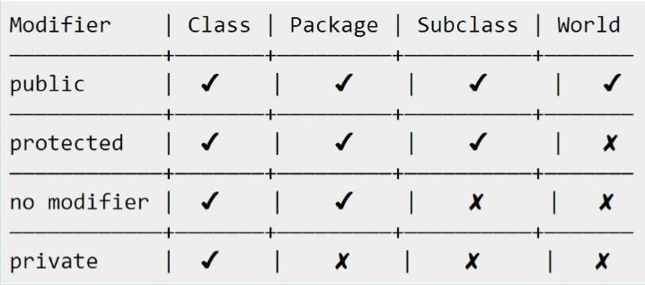
Нива на достъп

Slide 18
Polymorphism

Slide 19
Polymorphism
one name, many forms
Да имаш много методи с едно и също име, но с еко различно поведение
Постига се чрез overriding, наричан run-time polymorphism, и overloading, наричан compile-time polymorphism

Slide 20
Наследяване

Slide 21
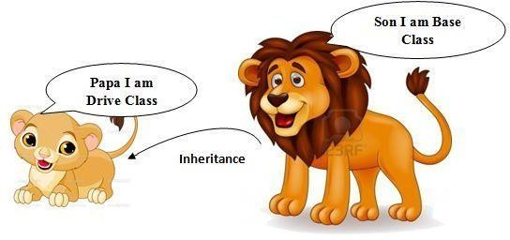
Наследяване
Една от най-силните черти на наследството е възможността за extend-ване на компоненти без да се знае нищо за начина, по който са имплеметирани в базовия клас
Обектите могат да бъдат свързани помежду си чрез връзка от типа “има”,
„използва“ и „е“ . Именно „е“ връзката е начина на наследяване на един
обект от друг. (Когато можем да кажем, че един обек е от типа друг обект)

Slide 22
Интерфейси

Slide 23
Интерфейси
Дефинират списък от операции, методи, без да дефинират самите тях
Нещо като обещание, че един клас ще има дадени методи
Дефинират абстрактни типове данни
class Dog implements IBarkable {
interface IBarkable{
public void bark() {
void bark();
sysout(“bau”);
}
}
}

Slide 24
Задачи

Slide 25
Задача 1:
Дефинирайте клас Human със свойства "собствено име" и "фамилно име".
Дефинирайте клас Student, наследяващ Human, който има свойство
"оценка". Дефинирайте клас Worker, наследяващ Human, със свойства
"надница" и "изработени часове". Имплементирайте и метод "изчисли
надница за 1 час", който смята колко получава работникът за 1 час работа, на базата на надницата и изработените часове. Напишете съответните конструктори и методи за достъп до полетата (свойства).

Slide 26
Задача 2:
Имаме превозни средства автомобили и мотори, които имат:
година на производство
марка и модел
изминати километри
движи се
Да се напише програма, която
извежда превозни средства от разл. тип (автомобил, мотор)
извежда списък с марка, модел и изминати километри на всички превозни средства

Slide 27
Домашно

Slide 28
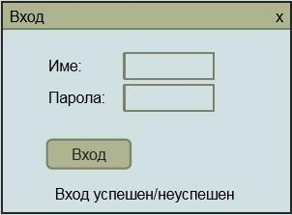
Задача 1 (1/2):
Направете форма за вход на потребител със Swing. Нека формата да има
следния вид:

Slide 29
Задача 1 (2/2):
При натискане на бутона “Вход”:
Ако въведените име и парола са равни съответно “admin” и „1234“, да изписва в текстовото поле „Вход успешен“.
Ако са различни, да изписва „Вход неуспешен“.
(По-важно е да направите да работи както е указано, отколкото елементите да са
подредени както на картинката.)
Пример: https://www.youtube.com/watch?v=5vSyylPPEko
Пример: https://github.com/LillyMihaylova/LoginGui

Slide 30
Задача 2 (1/4):
Напишете класове, които представят работа с библиотека. Библиотеката
има име, адрес и работно време (текстови полета).
Библиотеката има и списък с издания, които могат да бъдат наемани.
Изданията може да бъдат книги или вестници.
Книгите имат име, автор, година на издаване.
Вестниците имат име и дата на издаване. За книга или вестник може да се
отбелязва дали са свободни.

Slide 31
Задача 4 (2/4):
Изданията (класът, който описва изданията) имат метод book(), който отбелязва изданието като заето (т.е. не свободно) и return(), който го отбелязва като свободно. Метод getDetails() връща информация за
изданието (име и автор за книгите; име и дата за вестниците).

Slide 32
Задача 4 (3/4):
Напишете класове за: библиотека, издания, книга, вестник. Нека тези
класове имат връзки помежду си, атрибути и методи, както е описано в
условието.
Напишете метод на класа Библиотека, който да приема като параметър обект издание. В метода се обхожда списъка с издания на библиотеката и ако описанието на подаденото издание съвпада с някое от списъка, да отбелязва това в списъка като заето.

Slide 33
Задача 4 (4/4):
c) Направете клас TestLibrary с main метод, в който създайте няколко книги и вестници. Създайте и една библиотека и ѝ добавете създадените издания. Изведете в конзолата списък с описанията на всички издания от създадената библиотека. Ако сте направили подточка b), тествайте метода от нея.

